Slide 1
La Nouvelle Vague francese

Slide 2
Nouvelle Vague (lett. “Nuova onda”)
In che senso?

Slide 3
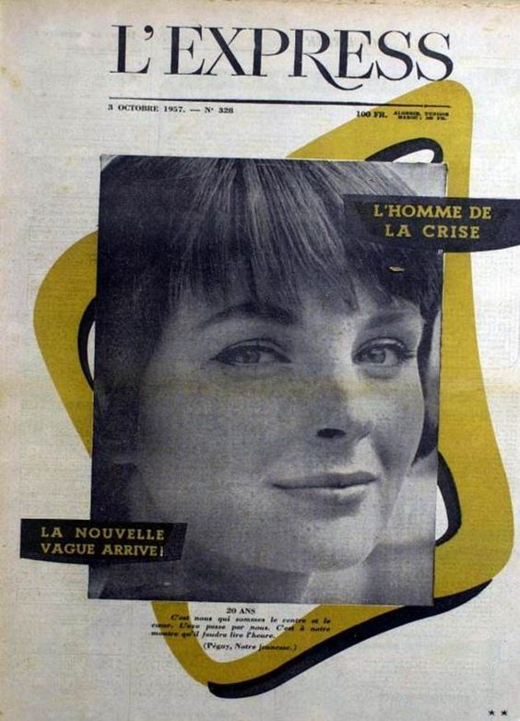

Slide 4
I quattrocento colpi (François Truffaut, 1959)
Hiroshima mon amour (Alain Resnais, 1959)
I cugini (Claude Chabrol, 1959)
Fino all’ultimo respiro (Jean-Luc Godard, 1960)
Parigi ci appartiene (1960, Jacques Rivette)
Il segno del leone (1959, Eric Rohmer)
Notes:
Prima: da calzoni corti a età adulta, nasce età una nuova età di mezzo con nuovi sogni e nuovi bisogni

Slide 5
«La Nouvelle Vague non è che differenza»
F. Truffaut
Notes:
Sia in termini di differenza rispetto al passato (opposizione ai rigidi schemi) sia di differenza come tentativo di trovare il più corretto linguaggio per la storia che stiamo raccontando.

Slide 6
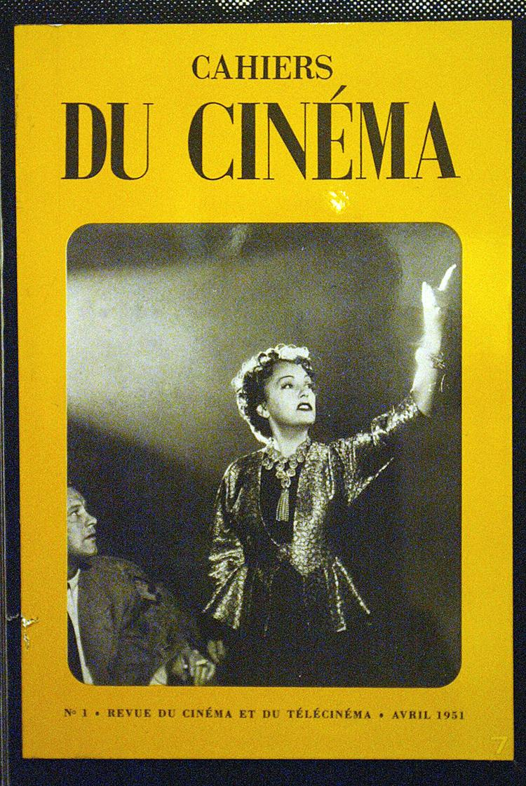

Slide 7
«Da critico cercavo in un film un’idea di cinema e un’idea di mondo»
François Truffaut

Slide 8
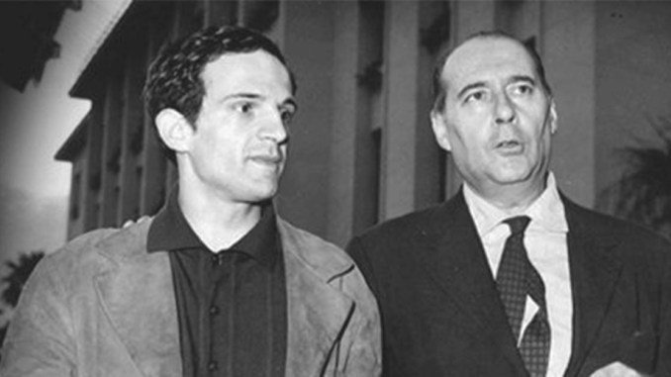
“Perché un’arte diventi un’arte bisogna che possegga un linguaggio, che esprima cose comprensibili alla media degli individui”…”Ecco qual è la funzione dell’artista: vincere le cose, trovare un nuovo linguaggio”
Roberto Rossellini

Slide 9
La nouvelle vague come «movimento»
Nella sua eterogeneità, la Nouvelle Vague ha dei caratteri comuni? Ha una poetica e un modo di fare condiviso dai suoi registi?
Per alcuni sì:
ha un manifesto (“Una certa tendenza del cinema francese” articolo di Truffaut in cui si scaglia contro il «cinema di papà»)
un programma estetico (fare film personali, scritti dal regista) → «camera stylo»
una strategia (piccolo budget e autoproduzione)

Slide 10
Cos’è la nouvelle vague, in tre momenti

Slide 11
1. I quattrocento colpi (François Truffaut,1959)
«Un film follemente ambizioso e follemente sincero»
François Truffaut

Slide 12
2. Fino all'ultimo respiro (Jean-Luc Godard, 1960)
«Siamo i primi registi a sapere che Griffith esiste»
Jean-Luc Godard

Slide 13
3. Jules e Jim (François Truffaut, 1962)
«Ho sempre preferito il riflesso della vita alla vita stessa»
François Truffaut

Slide 14
Ho sempre preferito il riflesso della vita alla vita stessa… se mi avessero chiesto quali sono i luoghi che più ho amato nella mia vita, risponderei la campagna in Aurora di Murnau o la città dello stesso film… Tre film al giorno, tre libri a settimana, dei dischi di grande musica basteranno a fare la mia felicità fino alla mia morte… Non fisso a lungo il cielo perché quando i miei occhi ritornano al suolo il mondo mi sembra orribile.
François Truffaut

Slide 15
“Penso all'atteggiamento postmoderno," scrive Eco, "come quello di chi ami una donna e, molto colto, sappia che non può dirle: 'Ti amo disperatamente', perché lui sa che lei sa (e che lei sa che lui sa) che queste frasi le ha già scritte Liala. Tuttavia, c'è una soluzione. Potrà dire: 'Come direbbe Liala, ti amo disperatamente’. A questo punto, avrebbe evitato la falsa innocenza, costui avrà però detto alla donna ciò che voleva dire: che l'ama, ma che l'ama in un'epoca di innocenza perduta”.

